Slide 1
Visualización con ggplot II
2024

Slide 2
Contenidos
01.
Graficando dataset
02.
Sumando elementos estéticos
03.
Mejoras a la visualización
04.
Resumen

Slide 3
01.
Graficando dataset

Slide 4
Graficando dataset
01.​
Segundo dataset
Trabajaremos con un dataset llamado gapminder, que contiene datos de PIB y esperanza de vida por país y quinquenio:
Escribimos y ejecutamos código:
install.packages("gapminder")
library(gapminder)
life <- gapminder
head(life, 10)
Visualización consola:
## # A tibble: 10 × 6
## country continent year lifeExp pop gdpPercap
## <fct> <fct> <int> <dbl> <int> <dbl>
## 1 Afghanistan Asia 1952 28.8 8425333 779.
## 2 Afghanistan Asia 1957 30.3 9240934 821.
## 3 Afghanistan Asia 1962 32.0 10267083 853.
## 4 Afghanistan Asia 1967 34.0 11537966 836.
## 5 Afghanistan Asia 1972 36.1 13079460 740.
## 6 Afghanistan Asia 1977 38.4 14880372 786.
## 7 Afghanistan Asia 1982 39.9 12881816 978.
## 8 Afghanistan Asia 1987 40.8 13867957 852.
## 9 Afghanistan Asia 1992 41.7 16317921 649.
## 10 Afghanistan Asia 1997 41.8 22227415 635.

Slide 5
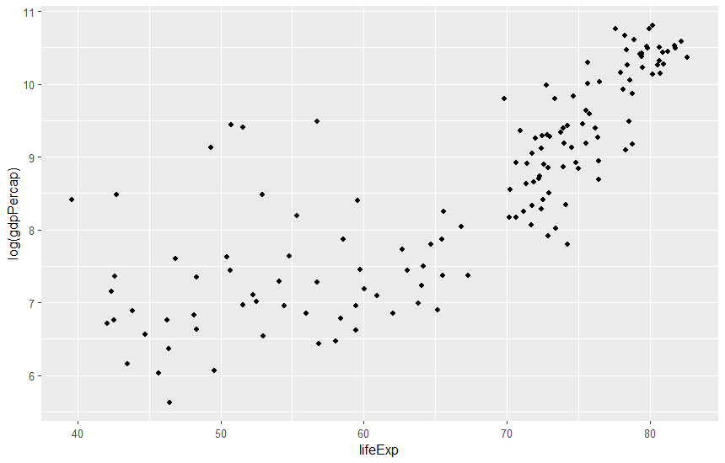
Graficando dataset
01.​
Relación entre ingreso y esperanza de vida
Logaritmo
library(tidyverse)
life_gdp <- gapminder %>%
filter(year == 2007)
ggplot(life_gdp, aes(x = lifeExp, y = log(gdpPercap)) ) +
geom_point()

Slide 6
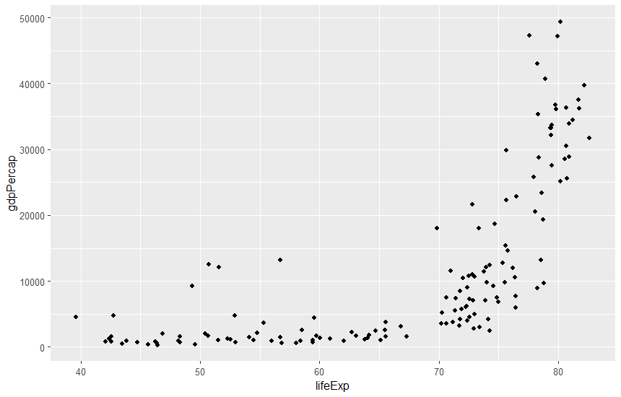
Graficando dataset
01.​
Relación entre ingreso y esperanza de vida
Sin logaritmo
library(tidyverse)
life_gdp <- gapminder %>%
filter(year == 2007)
ggplot(life_gdp, aes(x = lifeExp, y = gdpPercap) ) +
geom_point()

Slide 7
02.
Parámetros extra dentro de aes

Slide 8
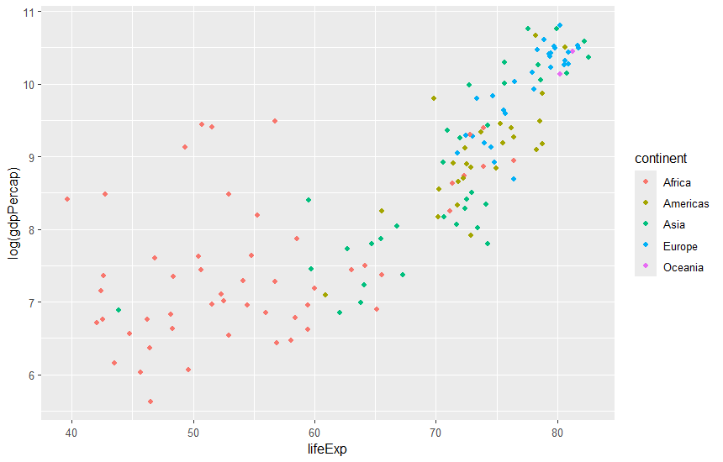
Parámetros extra dentro de aes
02.​
Color
ggplot(life_gdp, aes(x = lifeExp, y = log(gdpPercap), color = continent) ) + geom_point()

Slide 9
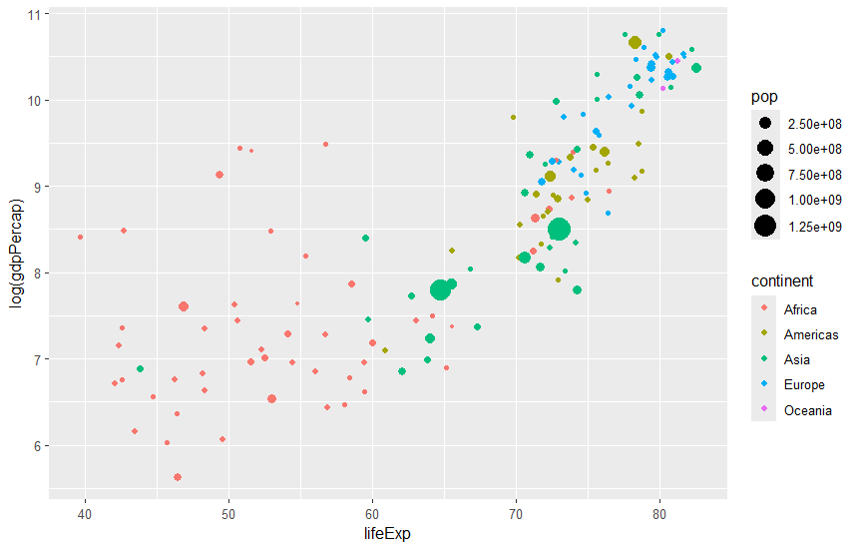
02.​
Parámetros extra dentro de aes
Size
ggplot(life_gdp, aes(x = lifeExp, y = log(gdpPercap), color = continent, size = pop) ) + geom_point() +
scale_size(range = c(1, 7))

Slide 10
03.
Problema: los puntos se superponen

Slide 11
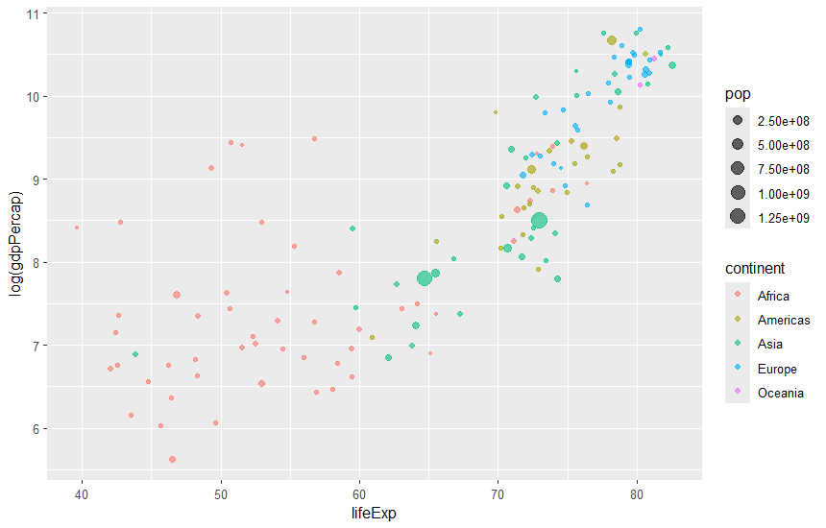
Problema: los puntos se superponen
03.​
Tenemos, al menos, dos soluciones:
transparencia
ggplot(life_gdp, aes(x = lifeExp, y = log(gdpPercap), color = continent, size = pop) ) +
geom_point(alpha = 0.6) +
scale_size(range = c(1, 5))

Slide 12
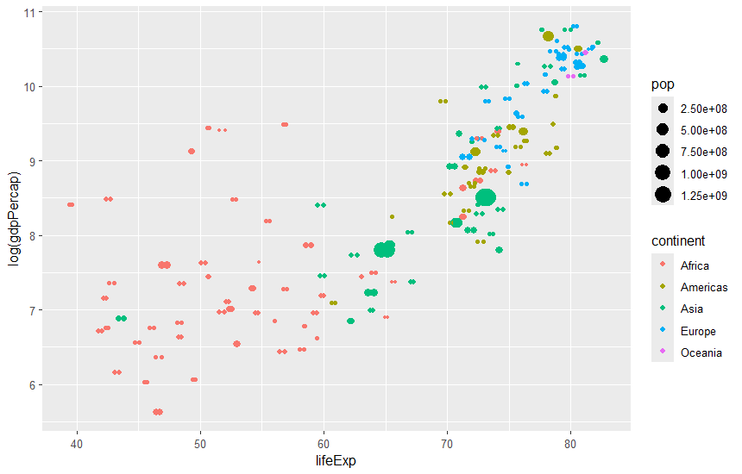
Mejoras a la visualización
03.​
Tenemos, al menos, dos soluciones:
2) jitter
ggplot(life_gdp, aes(x = lifeExp, y = log(gdpPercap), color = continent, size = pop) ) +
geom_point() +
geom_jitter(width = 0.5) +
scale_size()

Slide 13
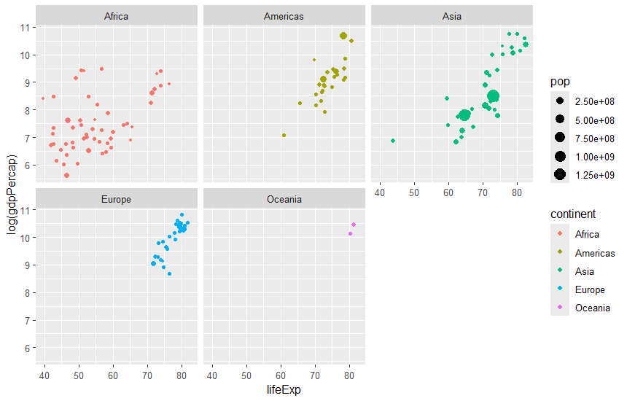
Mejoras a la visualización
03.​
Paneles separados
Con facet_wrap generamos un panel para cada categoría de la variable:
ggplot(life_gdp, aes(x = lifeExp, y = log(gdpPercap), color = continent, size = pop) ) +
geom_point() +
scale_size(range = c(1, 5)) +
facet_wrap(~continent)

Slide 14
04.
Resumen

Slide 15
Resumen
04.​
Figuras
Revisadas en clases
geom_bar
geom_point
geom_line
geom_vline
geom_hline
Más figuras
geom_text
geom_segment
geom_boxplot
geom_polygon
geom_density
Memorizar las funciones es una mala estrategia para mejorar en ggplot
Debemos preocuparnos de 2 cosas:
Entender la sintaxis de ggplot
Aprender a buscar rápidamente en internet lo que necesitamos

Slide 16
¡Muchas gracias!

